Slide 1
2025
로망스투어 ERP리뉴얼_검토사항 3차 작업결과
(2025.12.31)
Document Version
Last Updated
Organization
Auther
0.2
2025.12.31
최규만

Slide 2
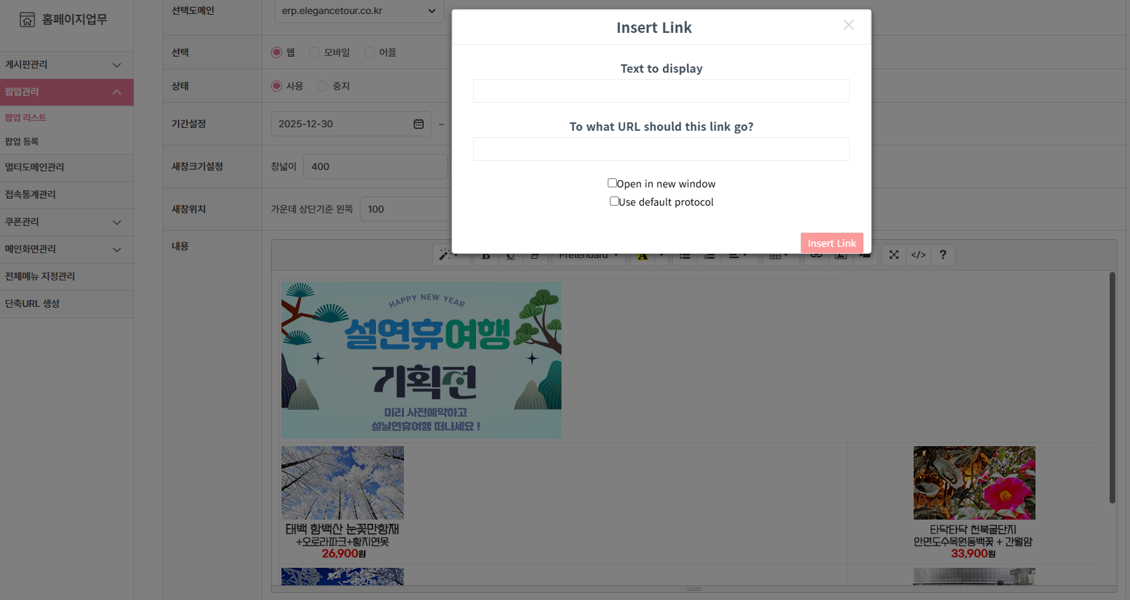
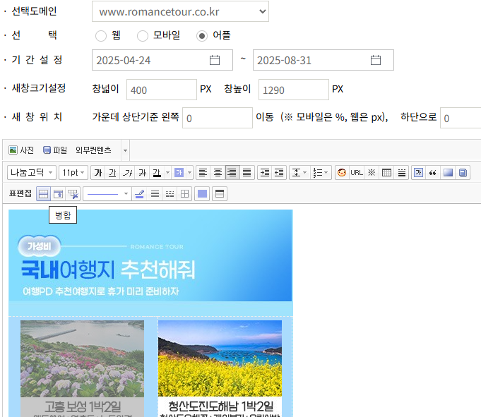
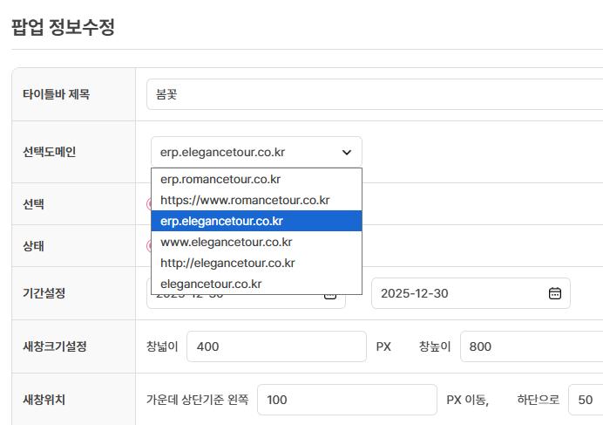
ADMIN-홈페이지업무
홈페이지업무> 팝업창관리 > 팝업리스트
검수자 :김태진 검수날짜 : 2025.12.30
기존 ERP 기능 여부 검토사항
게시판쓰기에서 이미지에 링크버튼(링크)가 안걸리고, 텍스트를 써야만 텍스트에만? 링크가 걸립니다. 표편집이 안됩니다. 표편집 버튼이 없나요? 병합이나 삽입등 버튼이 없네요. 선택한 해당 도메인에 사용을 클릭해도 팝업창이 뜨지 않아 미리보기나 확인이 안됩니다. 기능 확인 불가. - 처리완료
기존은 네이버 스마트에디터라는 에디터를 사용하고 있는데 이 에디터가 PHP8에서는
환경적요인으로 오류가 많이 발생하고, 몇몇 기능이 불가한
문제가 발생되어
좀더 가볍고, 심플한 에디터로 교체했습니다.
만약 기존 에디터를 그대로
사용하고 싶다면
모든 에디터를 변경해야 하는 문제가 발생되며,
수정작업에 시간이 필요합니다.
링크는 이미지를 업로드 하고,
소스에서 <a href>태그를 이용해 작성해주셔야 할것 같습니다.
? 안됨
기존

Slide 3
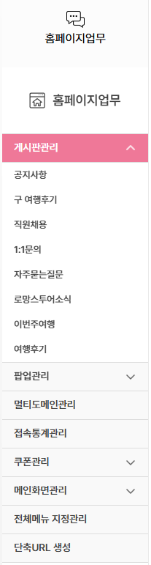
ADMIN-홈페이지업무
홈페이지업무> 접속통계관리
검수자 :김태진 검수날짜 : 2025.12.30
기존 ERP 기능 여부 검토사항
접속통계관리 팝업 안뜸. 접속통계 소스코드를 뷰티니아에서 받아 카톡으로 드렸었는데, 클릭자체가 안되고 있습니다. - 처리중 - 통계관련 파일이 총 24개입니다. 모든 파일을 php5 -> php8로 소스 수정해야 해서 작업시간이 걸립니다. 작업완료후 별도로 알려드리겠습니다.
? 안됨

Slide 4
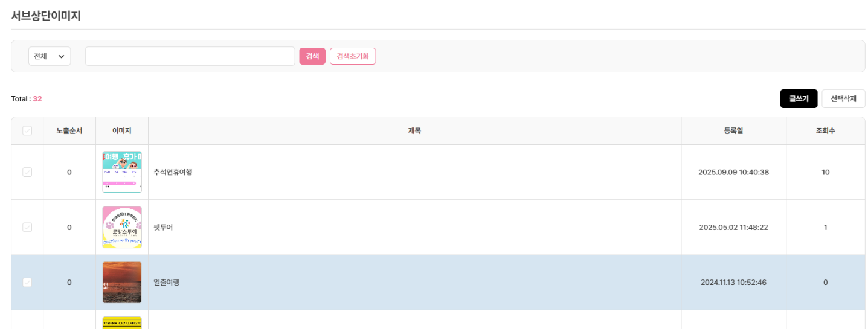
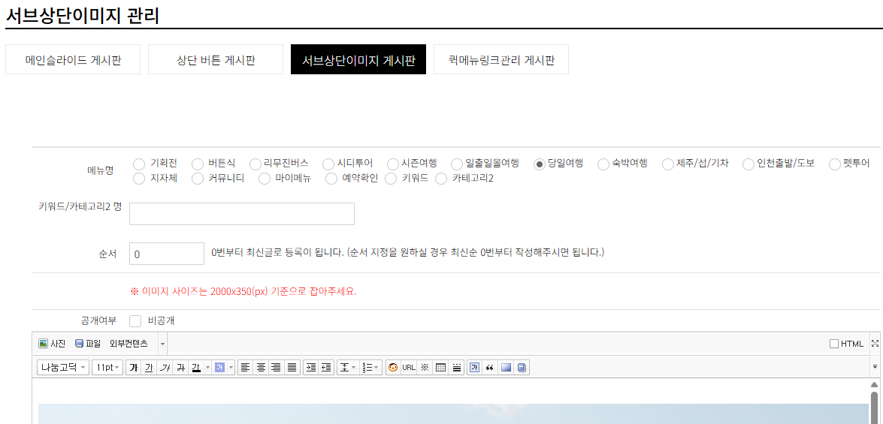
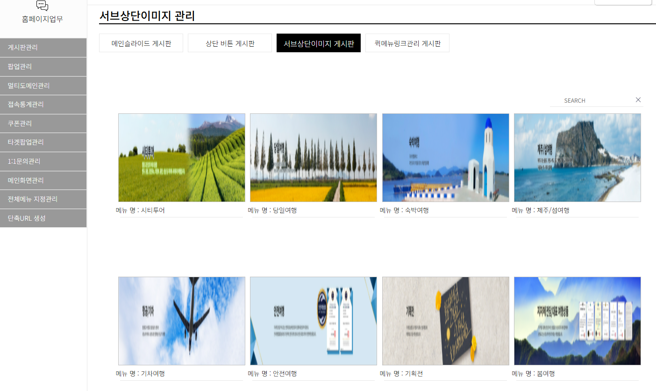
ADMIN-홈페이지업무
홈페이지업무> 메인화면관리 > 서브상단이미지게시판
검수자 :김태진 검수날짜 : 2025.12.30
기존 ERP 기능 여부 검토사항
서브배너는 노출순서가 아닌, 서브해당 메뉴명이 리스트에 노출되어야 합니다. - 처리완료 공개, 비공개 여부 체크하는 게 있어야 합니다. - 처리완료 서브배너는 해당 대메뉴나 #해시태그#검색어에 따라 서브페이지에 서브상단이미지가 노출-나와야합니다. 대메뉴나 #해시태그#검색어 키워드 입력하는 곳이 수정페이지에서 없습니다. 기존기능 누락 - 처리완료
? 대메뉴나 #해시태그#검색어에 안걸림
기존

Slide 5
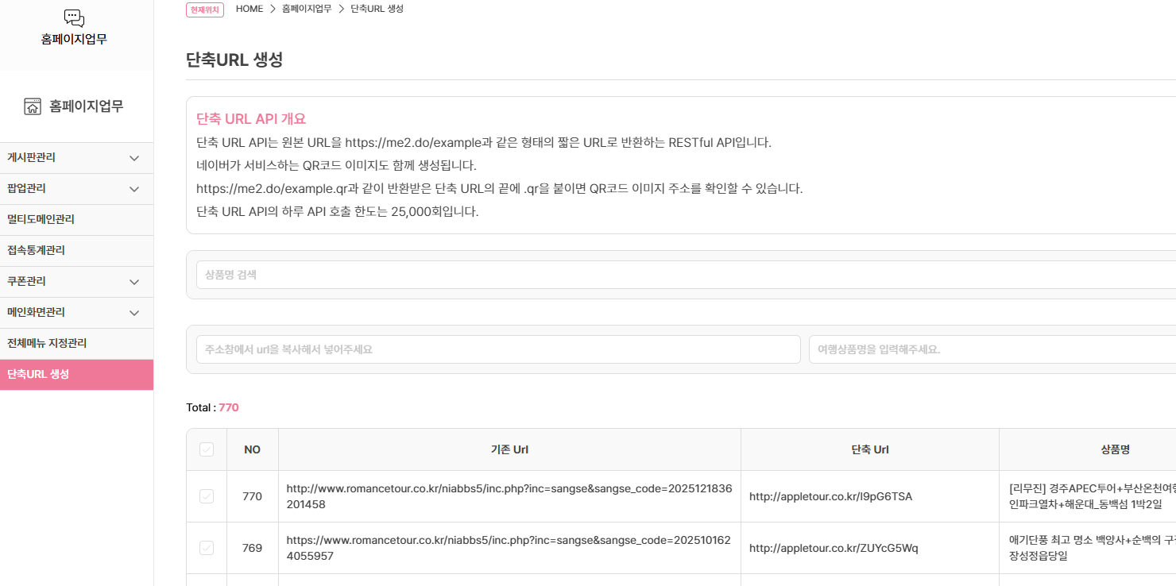
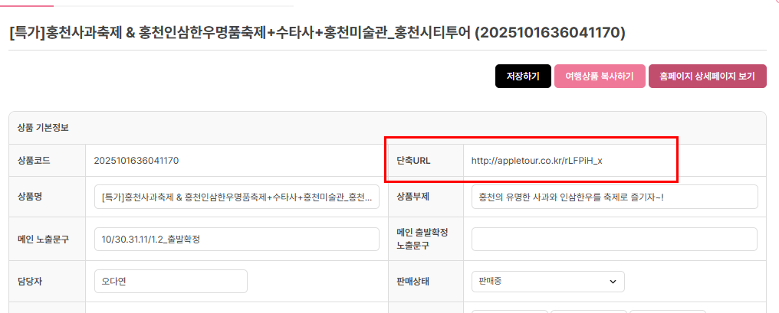
ADMIN-홈페이지업무
홈페이지업무> 메인화면관리 > 단축URL 생성
검수자 :김태진 검수날짜 : 2025.12.30
기존 ERP 기능 여부 검토사항
상품 안 > 일반정보에서 단축URL 노출되는 곳이 없습니다. - 처리완료 - 상품상세(일반정보)의 상품코드 옆에 항목 추가
? 각 상품 정보에서 노출안됨
기존

